Slide 1
第六章
社会主义本质和建设中国特色社会主义总任务

Slide 2





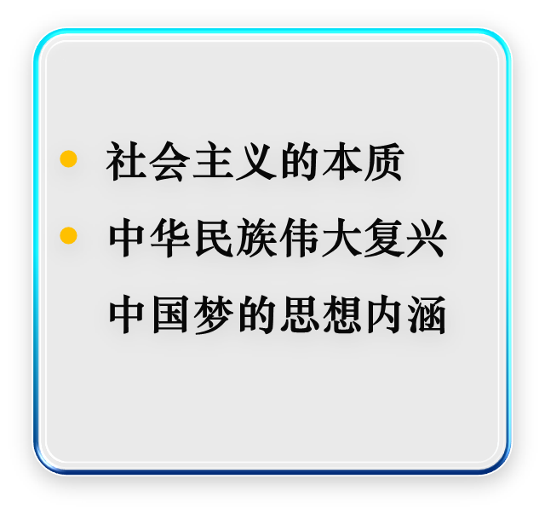
教学重难点
教学重点
教学难点
社会主义的本质
社会主义的根本任务和发展战略
中华民族伟大复兴的中国梦
2

Slide 3
一、社会主义本质理论的提出
1.1980 年 :“社会主义是一个很好的名词，但是如果搞不好，不能正确理解，不能采取正确的政策，那就体现不出社会主义的本质。”
2.1985 年:“对内搞活经济，是活了社会主义，没有伤害社会主义的本质。”
3.1990 年: “社会主义不是少数人富起来、大多数人穷，不是那个样子。社会主义最大的优越性就是共同富裕，这是体现社会主义本质的一个东西。”
4.1992 年: “社会主义的本质，是解放生产力，发展生产力，消灭剥削，消除两极分化，最终达到共同富裕。

Slide 4

（一）社会主义本质理论的提出的国内背景
1.深刻反思我国社会主义建设的历史经验和教训是邓小平提出社会主义本质的最直接原因
2. 20世纪80年代末90年代初的思想困境
我们要用行动证明，我们的改革开放政策不但不会变，而且会进一步得到贯彻执行。----《邓小平时代》第596-597

Slide 5
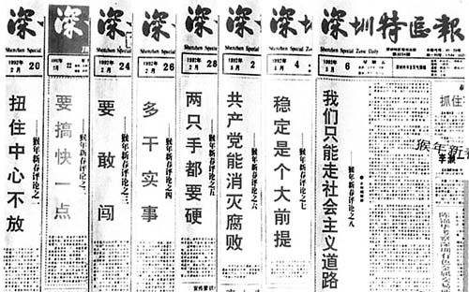
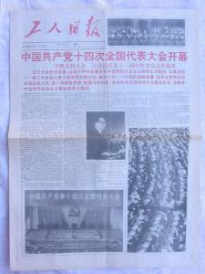
3、实践推进—邓小平南方谈话
One
Two
Four
Notes:
使用方法： 【更改文字】：将标题框及正文框中的文字可直接改为您所需文字 【更改图片】：点中图片》绘图工具》格式》填充》图片》选择您需要展示的图片 【增加减少图片】：直接复制粘贴图片来增加图片数，复制后更改方法见【更改图片】 【更改图片色彩】：点中图片》图片工具》格式》色彩（重新着色）》选择您喜欢的色彩 下载更多模板、视频教程：http://www.mysoeasy.com
5

Slide 6
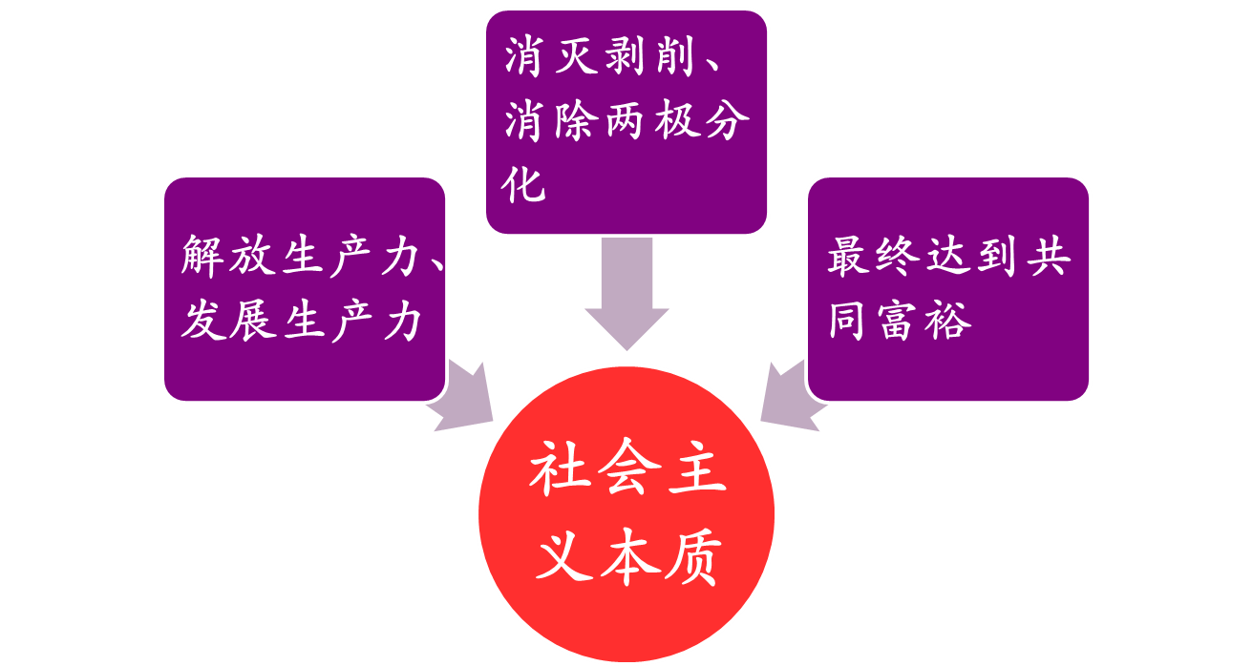
二、邓小平南方谈话的重要内容：社会主义本质
6

Slide 7
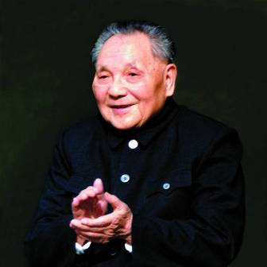
第一， 说明了社会主义是一个过程，社会主义本质也有一个逐步实现的过程。
达到
消除
消灭
发展
解放

Slide 8
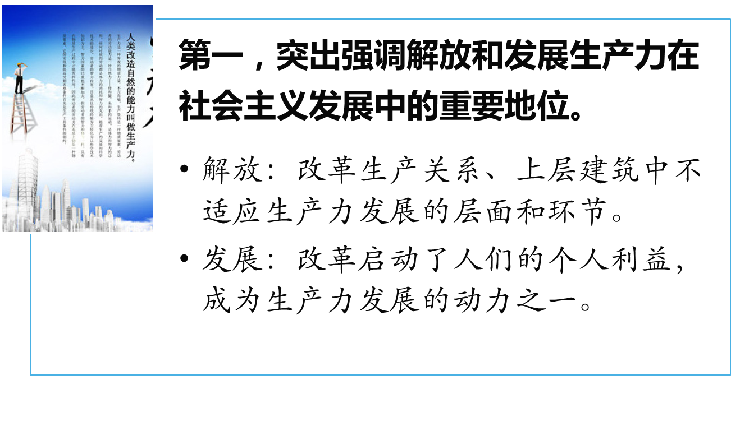
8

Slide 9
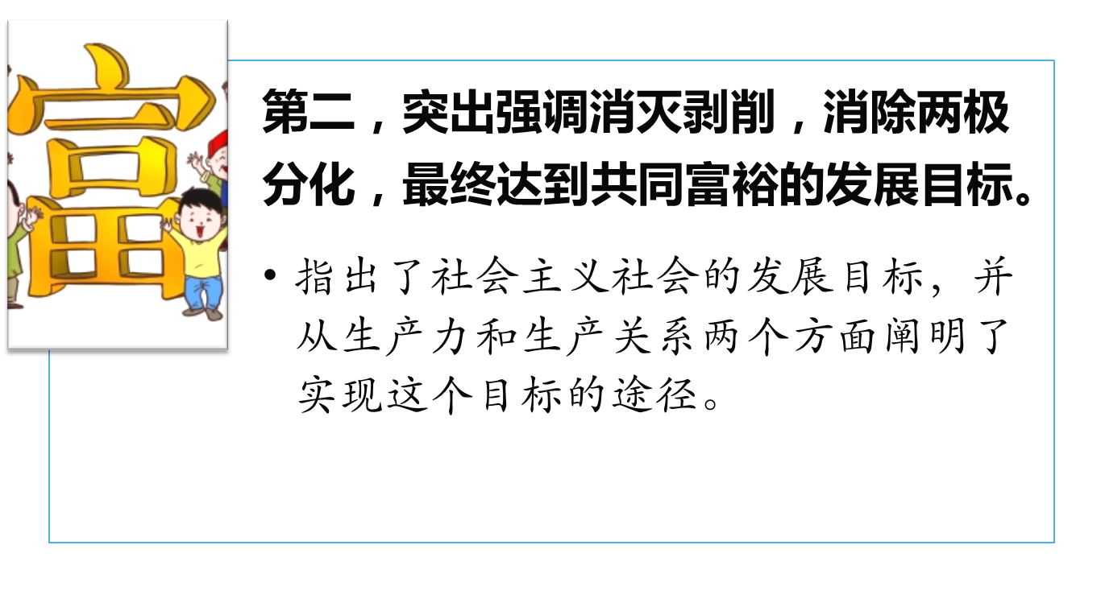
9

Slide 10


第三，体现了生产力与生产关系的统一，社会
主义的根本任务与根本目的的统一
消灭剥削 消除两极分化
解放生产力 发展生产力
生产力与生产关系
根本任务与根本目的
最 终 达 到
共 同 富 裕

Slide 11
三、社会主义本质理论的重要意义
邓小平对“什么是社会主义、怎样建设社会主义”的理论思考，把我们对社会主义的认识提高到了一个新的科学水平。准确理解和把握社会主义本质理论，对于中国特色社会主义现代化建设事业具有重大的政治意义、理论意义和实践意义。社会主义本质理论是中国特色社会主义理论的重要基石。
11

Slide 12
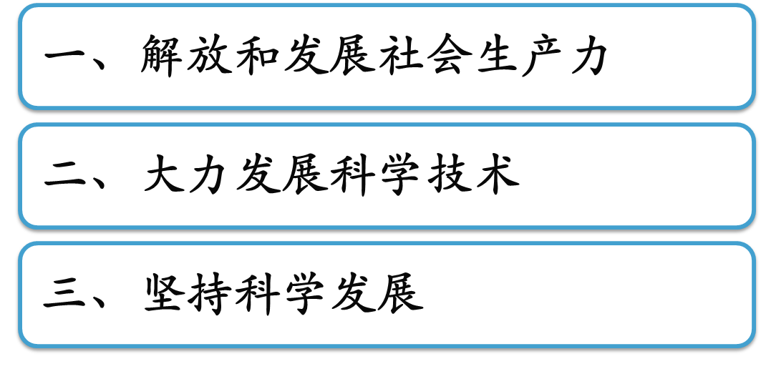
第二讲 社会主义的根本任务
12

Slide 13
一、根本任务：解放和发展生产力
高度发达的生产力是实现社会主义的物质基础
解放生产力是为了促进生产力的发展开辟道路
解放和发展生产力是中国特色社会主义的根本任务

Slide 14
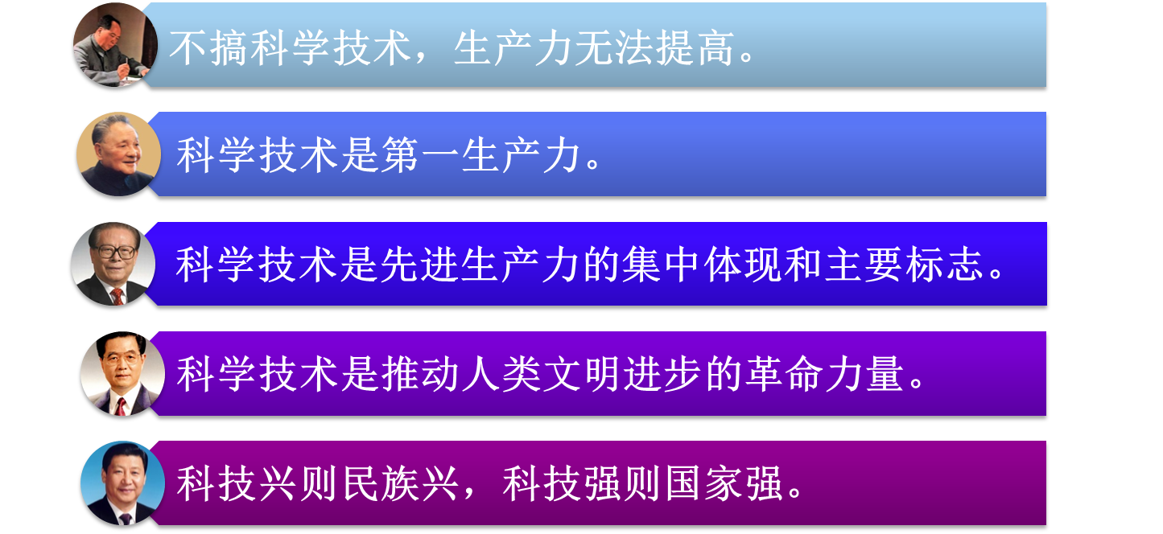
二、根本任务：大力发展科学技术
1.中国共产党历来重视科学技术在国家经济社会发展中的作用
14

Slide 15
 | 第一次科技革命 | 第二次科技革命 | 第三次科技革命
时间 | 18世纪60年代到80年代 | 19世纪70年代到20世纪40年代 | 20世纪40年代至今
发源地 | 英国 | 美国 | 美国
标志 | 蒸汽机的发明和使用 | 电力的广泛应用 | 电子计算机、原子能的发明和使用
对生产力的影响 | 使欧美主要资本主义国家从工场手工业进入到机器大工业生产时代。带来资本主义社会生产力的第一次飞跃发展 | 促使劳动生产效率大幅度提高，社会生产力再次飞跃发展 | 再一次推动了生产力的飞速发展，使战后发达资本主义国家的经济进入“黄金时期”
对生产 关系的 影响 | 欧洲主要国家的资本主义制度得以最终确立 | 资本主义的生产关系发生变化，产生了垄断和垄断组织 | 推动了资本主义生产关系的调整，使垄断资本主义向新的形式发展

Slide 16
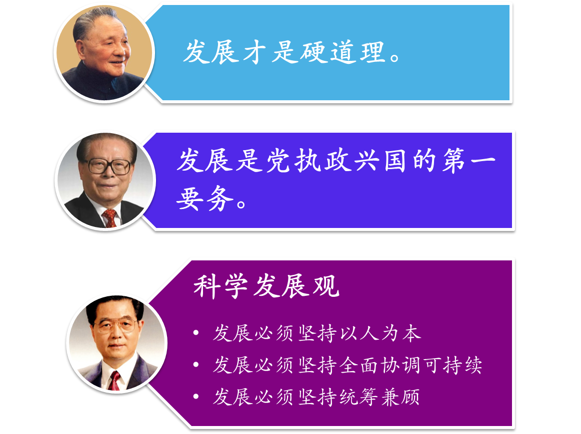
三、坚持科学发展
16

Slide 17
一、科学发展提出
一是在创造和积累了巨大物质财富的同时出现了资源浪费和生态环境破坏（资源环境问题）
二是在克服平均主义的同时出现了城乡差距、区域差距和部分社会成员收入差距过大的问题；（差距问题）
三是在经济快速增长的同时出现了社会发展相对滞后的问题。（社会发展问题）

Slide 18

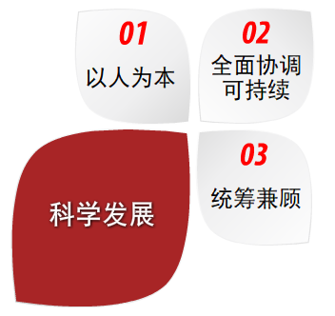

Slide 19

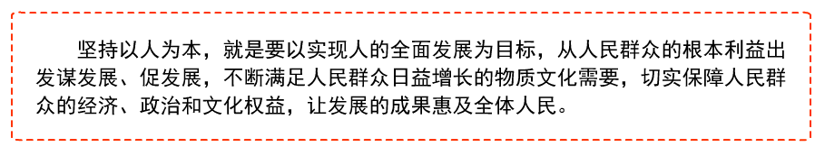
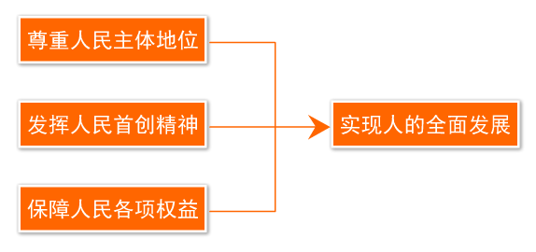

Slide 20

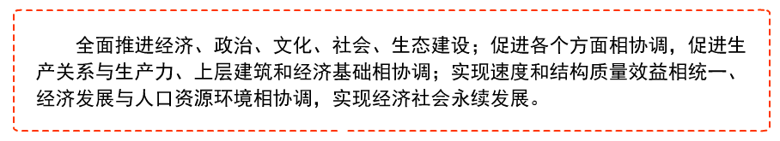
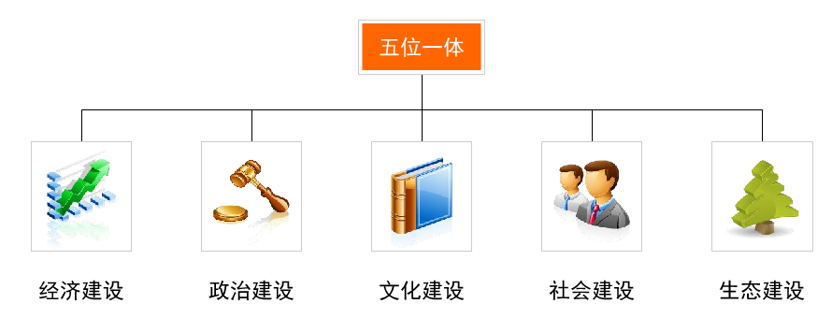

Slide 21
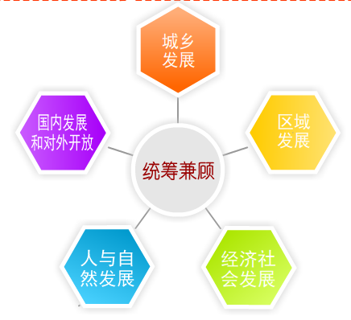
发展必须统筹兼顾（根本方法）

Slide 22
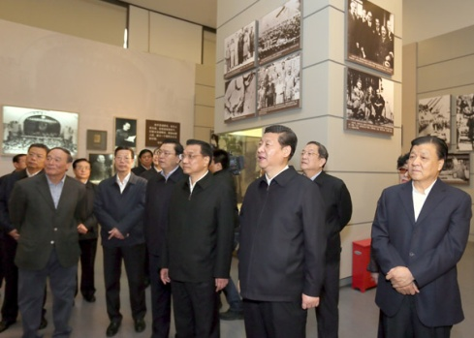
第三讲 中华民族伟大复兴的中国梦
一、中国梦的提出
“每个人都有理想和追求，都有自己的梦想。现在，大家都在讨论中国梦，我以为，实现中华民族伟大复兴，就是中华民族近代以来最伟大的梦想。”
——2012年11月29日习近平同志
参观《复兴之路》展览时的讲话复兴之路

Slide 23
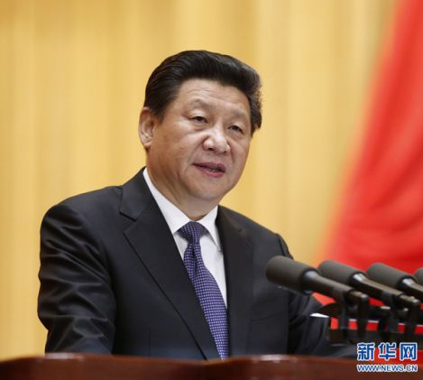
（一）伟大复兴的中国梦有着我们民族文化的基础
（二）寄托了无数仁人志士的理想和夙愿
（三）中国梦体现着中国对世界的责任
（四）实现中国梦是为了解决中国式难题
中国将坚定不移走和平发展道路，坚定不移深化改革、扩大开放，努力实现中华民族伟大复兴的中国梦，努力促进人类和平与发展的崇高事业。

Slide 24

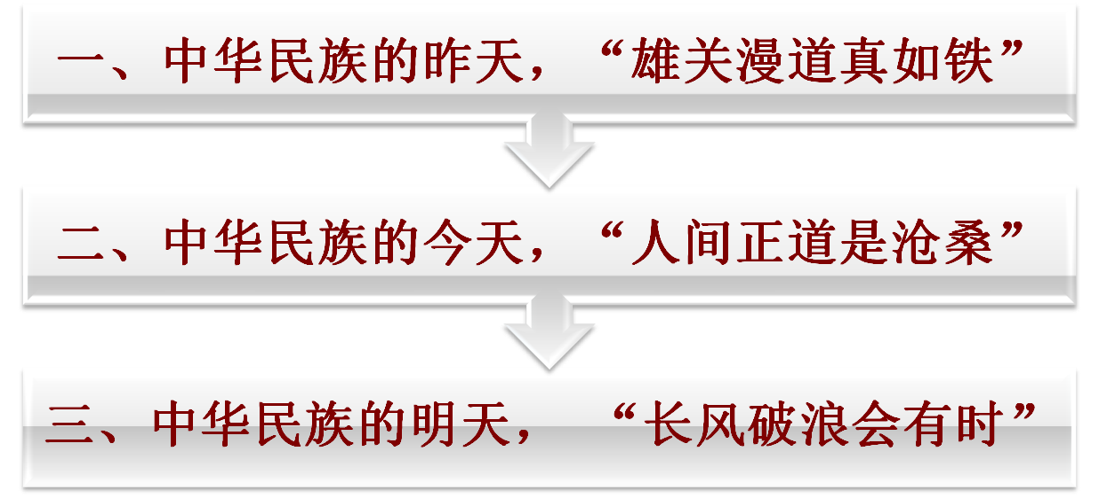
二、习近平对“中国梦”概念的阐释

Slide 25
二、习近平对“中国梦”概念的阐释
1. 国家富强：中国梦需要强大的国力支撑
2. 民族振兴：中国梦需要与世界共享
3. 人民幸福：中国梦需要获得人民认同

Slide 26
三、三步走发展战略
----邓小平的三步走战略
第三步：到21世纪中叶，人均国民生产总值达到中等发达国家水平，人民生活比较富裕，基本实现现代化。
第二步：从1991年到20世纪末国民生产总值再翻一番，人民生活达到小康
第一步：从1980年到1990年国民生产总值翻一番，解决人民温饱问题

Slide 27
三、三步走发展战略
----新三步走战略
到21世纪建国一百年时，基本实现现代化，建成富强民主文明的社会主义国家。
再经过十年的努力，到建党一百年时，使国民经济更加发展，各项制度更加完善；
21世纪第一个十 年实现国民生产总值比2000年翻一番，使人民的小康生活更加宽裕，形成比较完善的社会主义市场经济体制

Slide 28
四、两个一百年奋斗目标
建党100年即2021年：我们要全面建成小康社会。实现国内生产总值和城乡居民人均收入比二0一0年翻一番。
建国100年即2049年：我们要把中国社会建成富强、民主、文明、和谐的社会主义现代化国家，进入发达国家这个行列，中国不仅现在经济总量是世界第二，要让我们的人均经济总量也要在世界上属于前列。

Slide 29
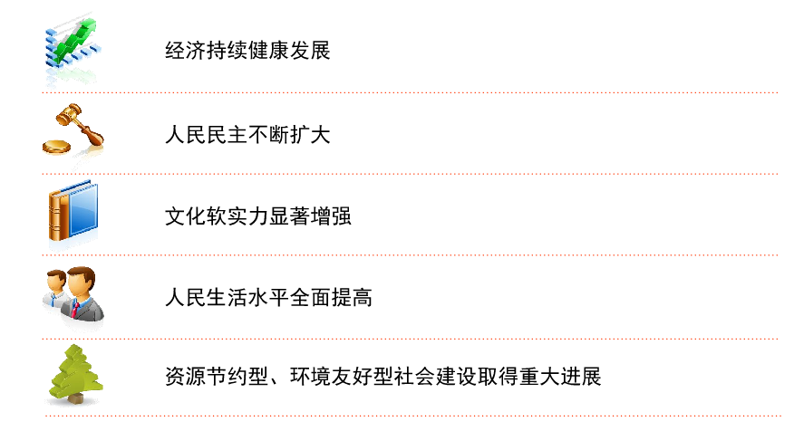
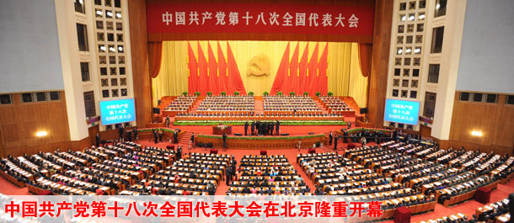
视角：全面建成小康社会建构起典型的中国话语体系

Slide 30
全面建成小康社会的六大原则
坚持人民主体地位，就必须坚持以人民为中心的发展思想；
坚持科学发展，把握发展新特征，加大结构性改革力度；
坚持深化改革，推进国家治理体系和治理能力现代化的总目标；

Slide 31
全面建成小康社会的六大原则
坚持依法治国，就必须坚定不移走中国特色社会主义法治道路，加快建设中国特色社会主义法治体系；
坚持统筹国内国际两个大局，就必须坚持打开国门搞建设；
坚持党的领导，就必须贯彻全面从严治党要求，着力加强和改善党的领导，不断提高党的执政能力和执政水平。

Slide 32
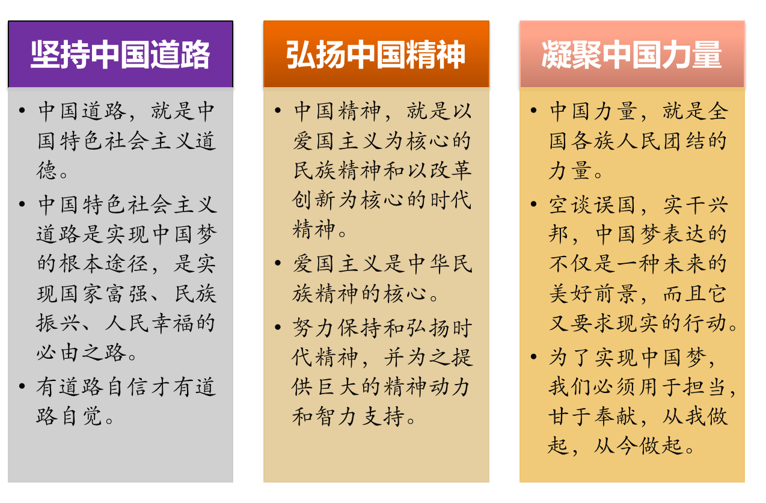
四、中国梦的实现途径
32

Slide 33
总的来说，中国梦从本质上而言是中华民族近代以来民族梦想的延续与发展，也是中国人民单个具体梦想的凝练与提升。中国梦是和平、发展、合作与共赢的梦，包含着丰富的思想内涵，其中核心的内容是国家富强、民族振兴、人民幸福。国家富强、民族振兴是人民幸福的基础和保障，人民幸福是国家富强、民族振兴的根本出发点和落脚点。

